Slide 1

第5章 Web框架基础

Slide 2

由于Python简单易懂，可维护性强，所以越来越多的互联网公司使用Python进行Web开发，如豆瓣、知乎等网站。本章将介绍Web框架基础、常用的Python Web框架、开发环境准备以及Web框架的云服务部署等内容。

Slide 3

5.1 Web框架简介

Slide 4
什么是Web框架
什么是MVC
什么是ORM
什么是模板引擎

Slide 5
一个典型的框架通常会提供如下功能
管理路由
支持数据库
支持MVC
支持ORM
支持模板引擎
管理会话和Cookies

Slide 6
Model（模型）用于封装与业务逻辑相关的数据和数据处理方法，View（视图）是数据的HTML展现，Controller（控制器）负责响应请求，协调Model和View。将Model、View和Controller分开，是一种典型的关注点分离的思想，不仅使代码复用性和组织性更好，还使得Web应用的配置性和灵活性更好。

Slide 7
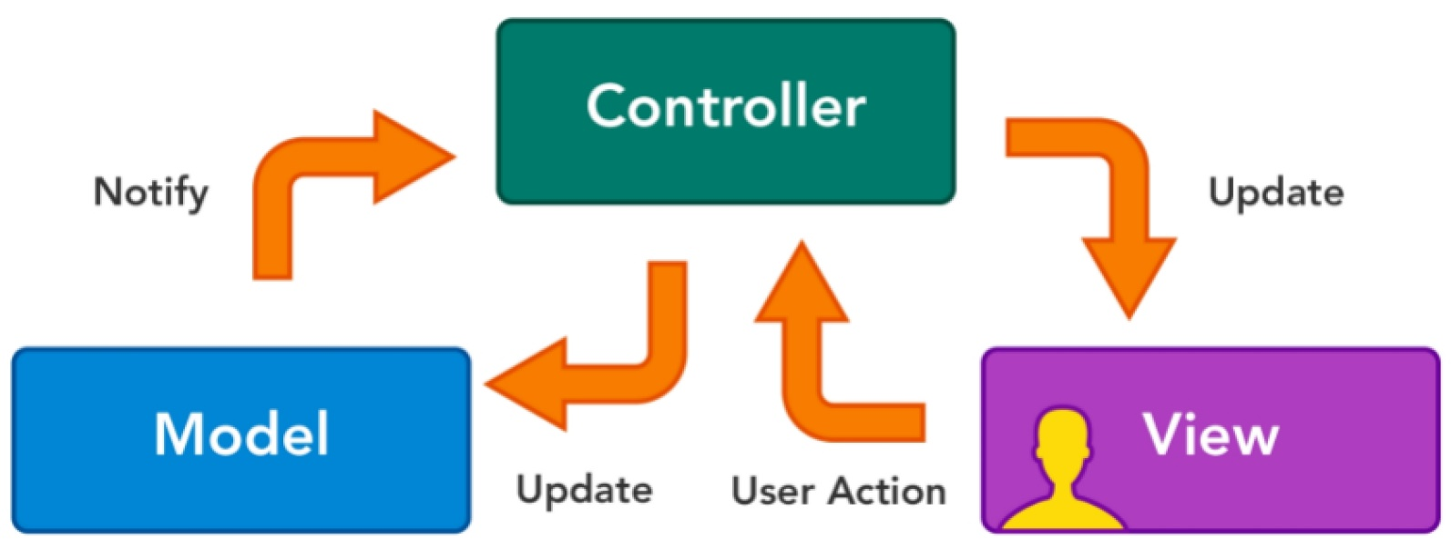
MVC模式示意图

Slide 8
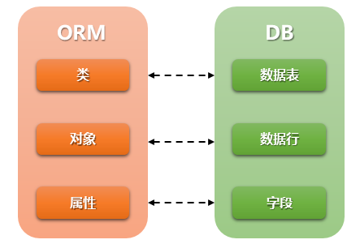
ORM与数据库的对应关系

Slide 9
5.2 常用的Python Web框架

Slide 10
WSGI（服务器网关接口）是Web服务器和Web应用程序或框架之间的一种简单而通用的接口。市面上现存的各种开源Web框架至少有上百个，关于Python框架优劣的讨论也仍在继续。作为初学者，应该选择一些主流的框架来学习使用。这是因为主流框架文档齐全，技术积累较多，社区繁盛，并且能得到更好的支持。

Slide 11
几种主流Python Web框架
1．Django
2．Flask
3．Tornado
4．FastAPI

Slide 12
5.3 准备开发环境

Slide 13
创建虚拟环境
使用pip包管理工具
使用国内镜像源加速下载

Slide 14
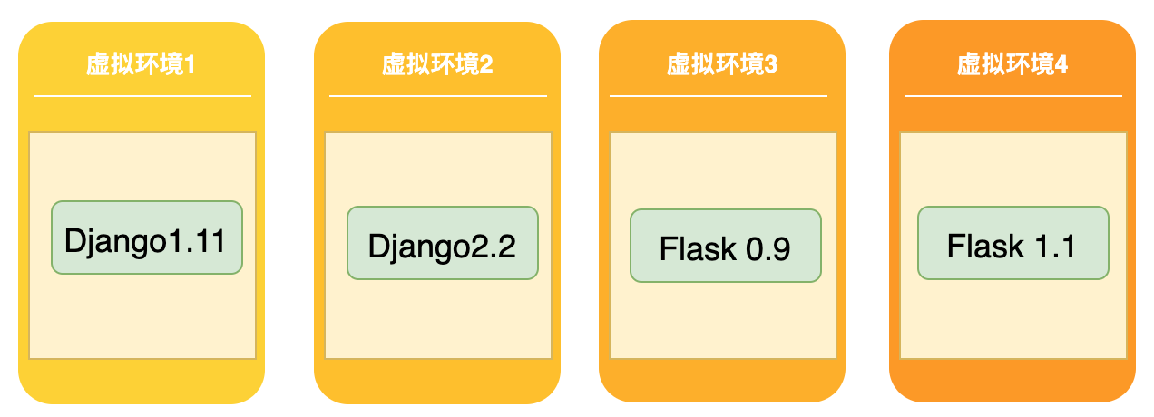
安装多个虚拟环境

Slide 15
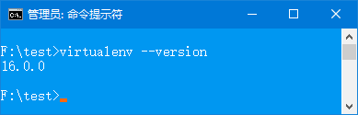
查看Virtualenv版本

Slide 16
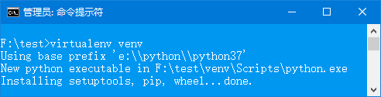
创建venv虚拟环境

Slide 17
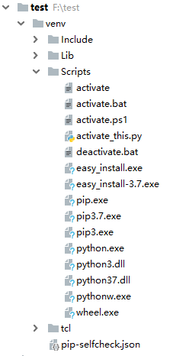
创建虚拟环境

Slide 18
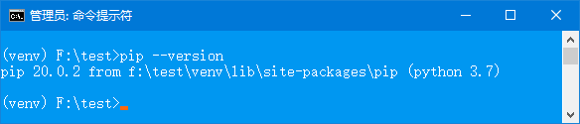
查看pip版本

Slide 19
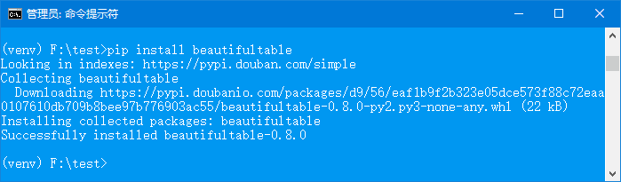
安装beautifultable模块

Slide 20
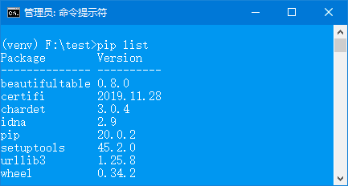
显示全部已经安装的包

Slide 21
5.4 部署腾讯云服务器

Slide 22
WSGI+Gunicorn+Nginx+Supervisor部署方式
常用的云服务器
安装pip包管理工具
安装虚拟环境
安装Gunicorn
安装Nginx
安装Supervisor

Slide 23
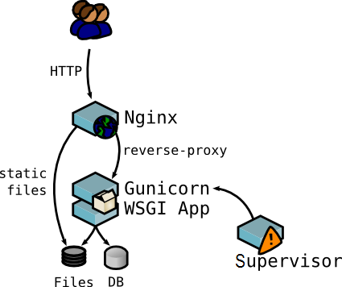
框架部署链路

Slide 24
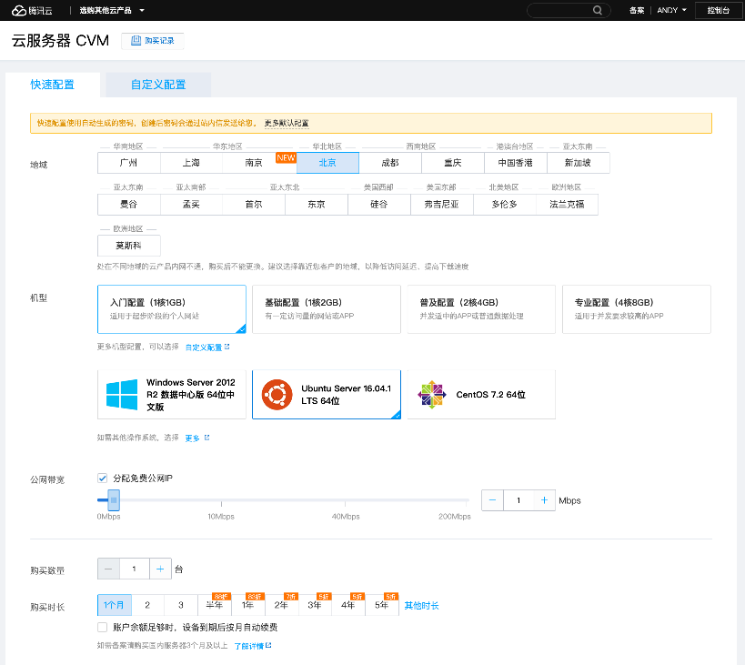
云服务器配置页面

Slide 25
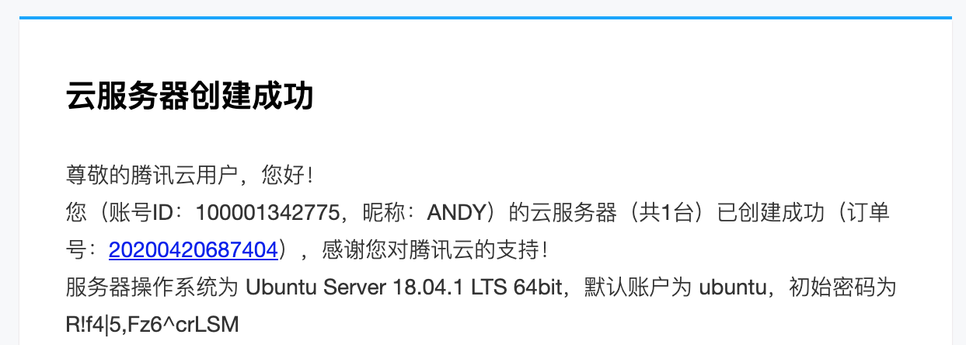
获取初始密码

Slide 26
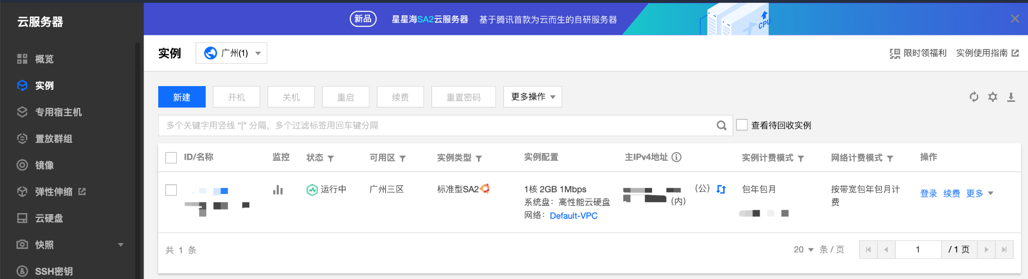
控制器台实例

Slide 27
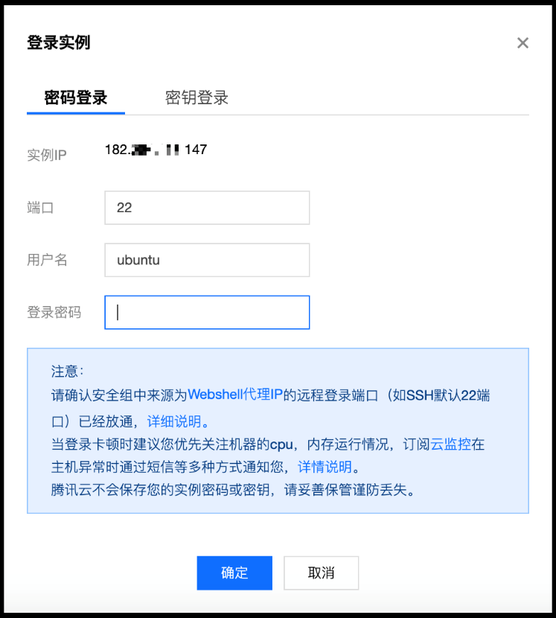
Linux实例登录页面

Slide 28
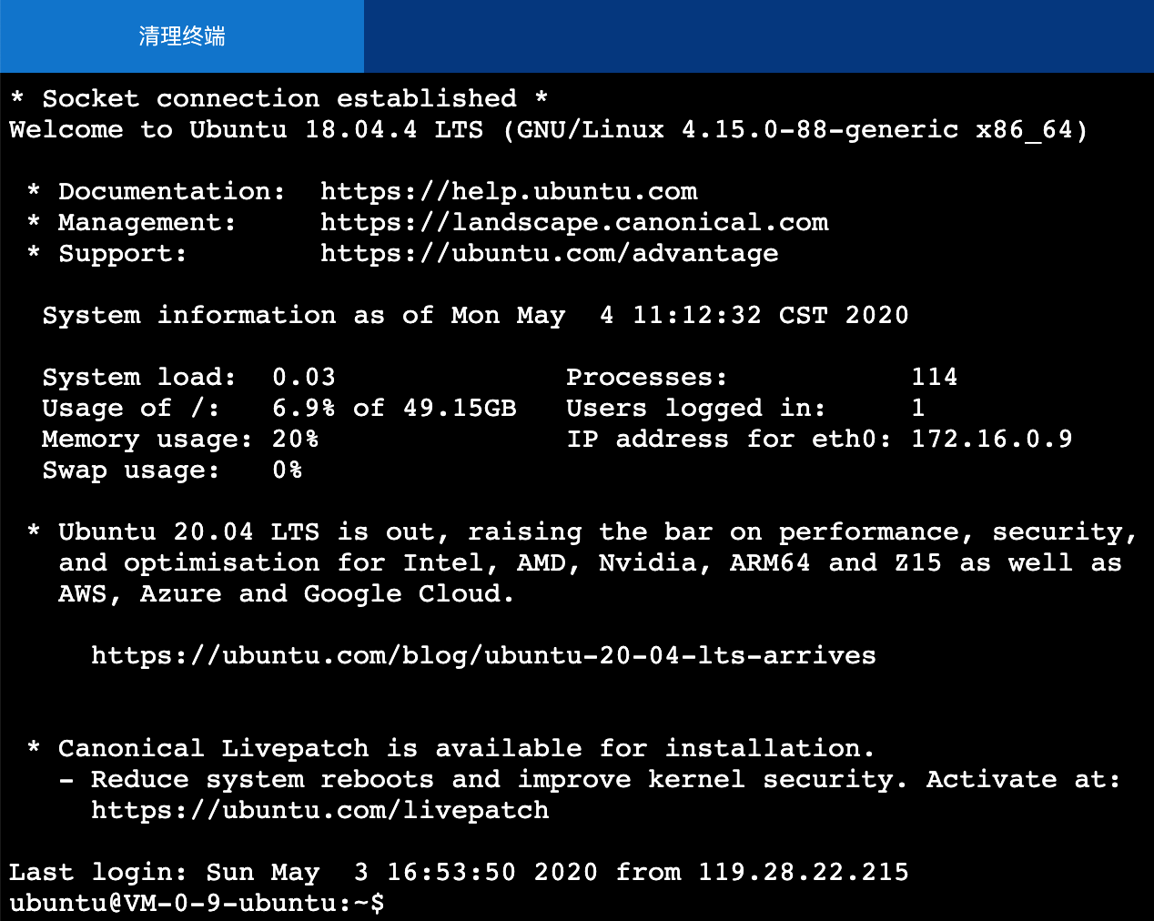
终端页面

Slide 29
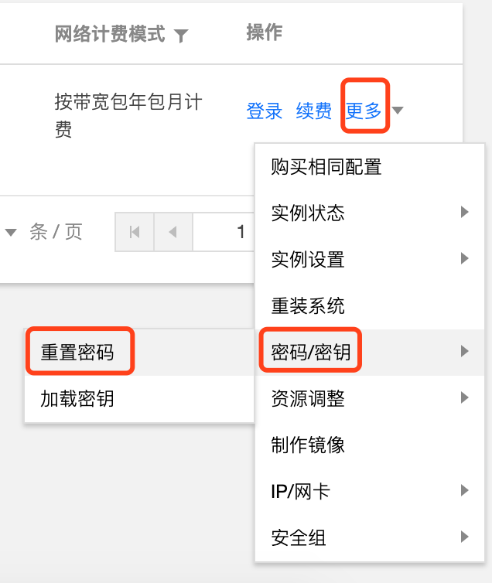
重置密码

Slide 30
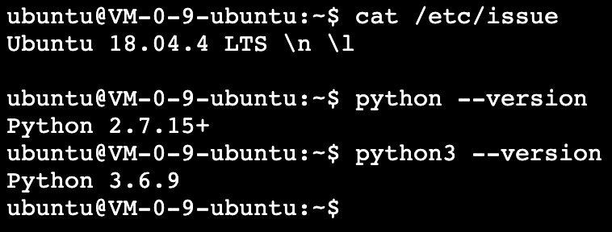
查看Python版本

Slide 31
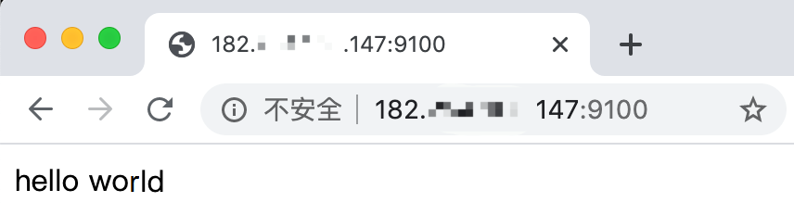
访问公网IP地址

Slide 32
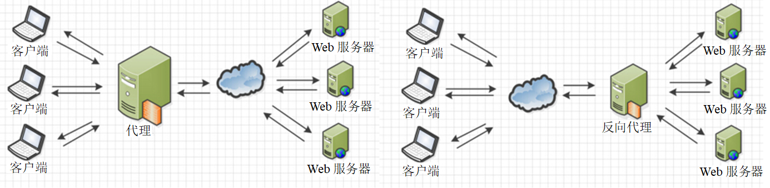
正向代理和反向代理

Slide 33
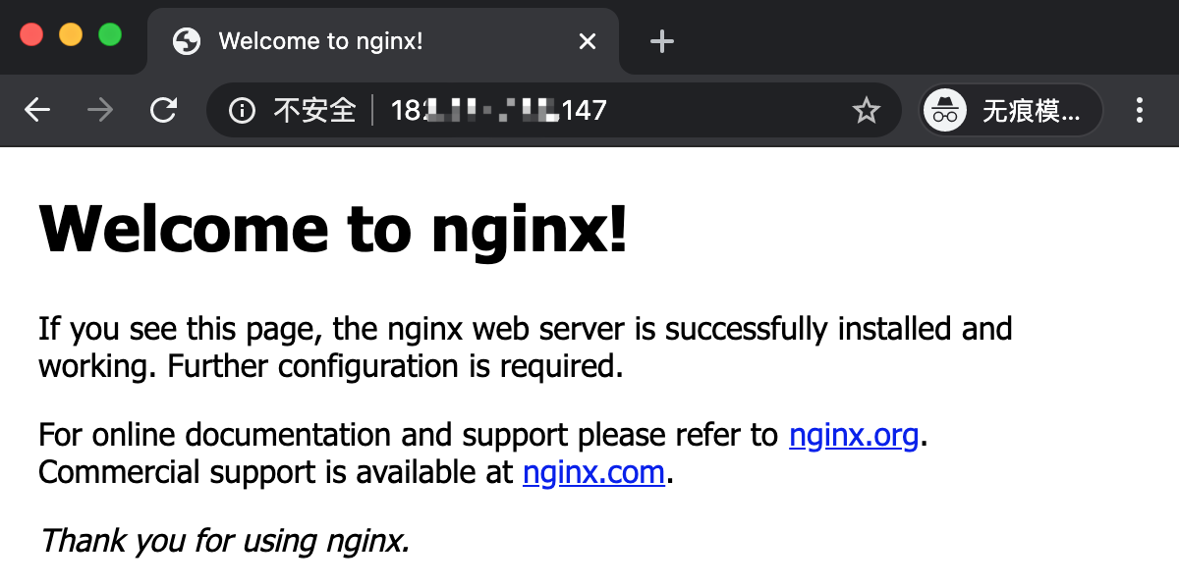
Nginx启动成功

Slide 34
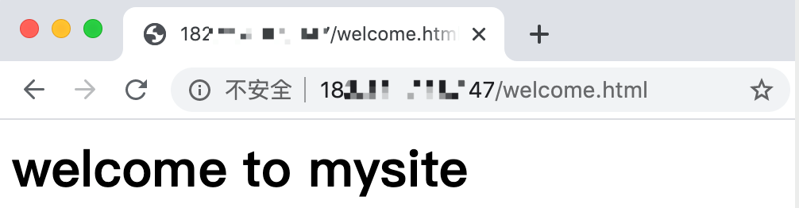
访问静态HTML文件

Slide 35
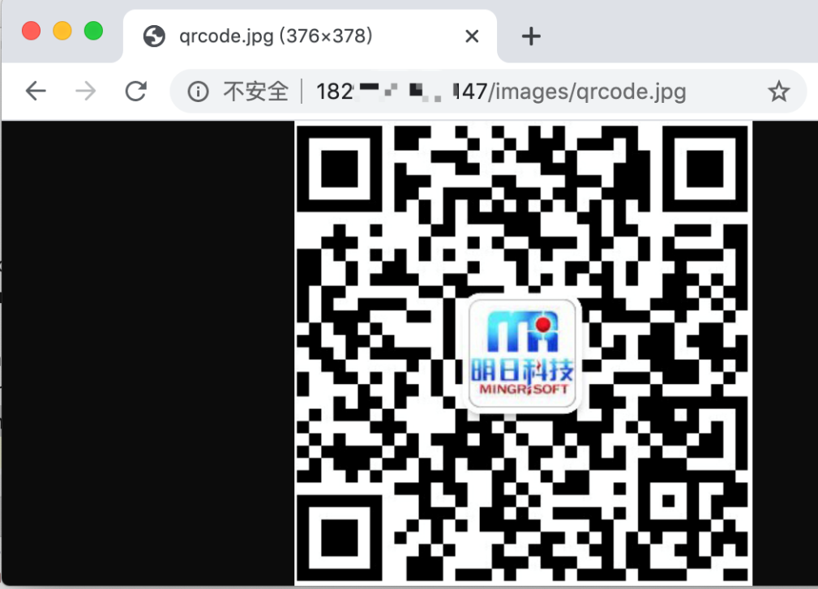
访问静态图片资源

Slide 36
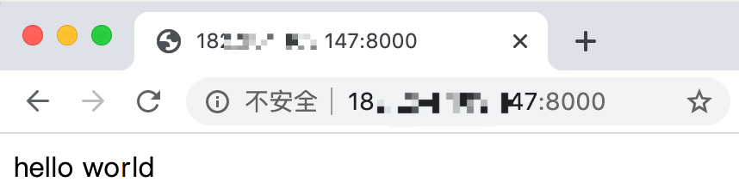
代理转发效果

Slide 37
5.5 小结

Slide 38
小结
本章主要介绍Web框架相关的基础知识，首先介绍什么是Web框架以及Web框架需要具备哪些常用的功能；接下来介绍Python中4个流行的Web框架；最后介绍准备开发环境和部署到云服务器。其中，将项目部署到云服务器的内容是本章的难点，读者在学习的过程中可以先练习在本地测试开发，最后再来学习如何部署到云服务器上。

